Slide 1


Slide 2
Apresentação 1 – FORÇAS E MOVIMENTO
Forças
Máquinas simples

Slide 3
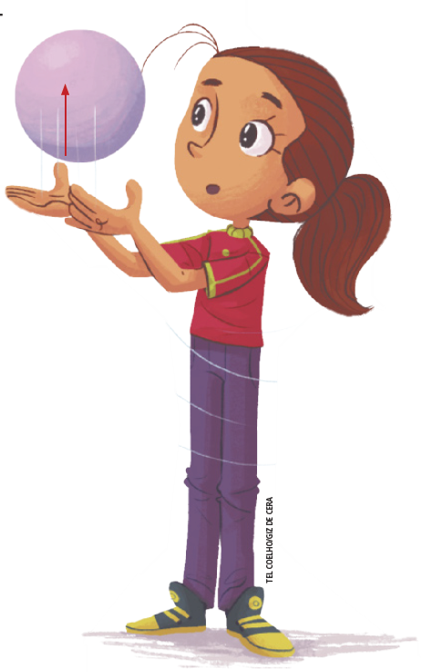
Força e movimento
Força
Agente físico capaz de deformar ou alterar o movimento de um corpo.
Movimento
Entende-se por colocar em movimento um corpo que estava parado, alterar a direção em que ele se move, aumentar ou diminuir sua velocidade.
Grandeza vetorial
Módulo, direção e sentido
A seta vermelha representa o vetor que indica a direção, o sentido e a intensidade da força aplicada pelas mãos da menina para arremessar a bola para cima.
Força é medida em newtons (N).

Slide 4
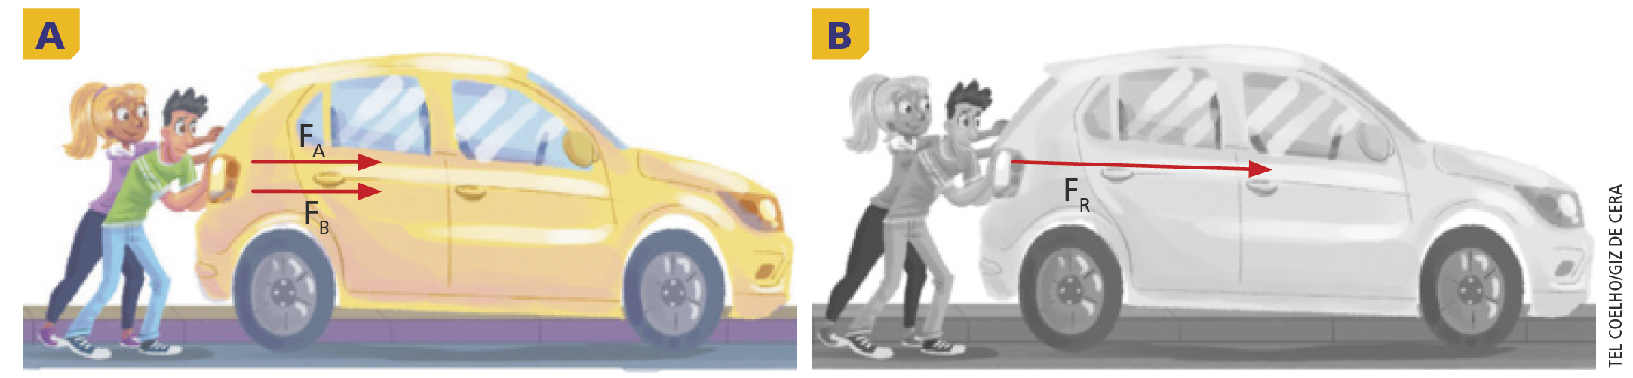
Força e movimento
Um corpo pode sofrer ação de mais de uma força ao mesmo tempo.
Forças na mesma direção e sentido
A força resultante é igual à soma das diferentes forças.

Slide 5
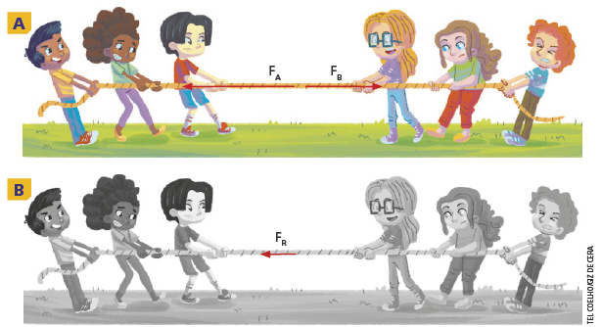
Força e movimento
Um corpo pode sofrer ação de mais de uma força ao mesmo tempo.
Forças na mesma direção e sentidos opostos
A força resultante é a diferença entre as forças.
Elaborado com base em: BEALL, Abigail. Forças e energia. In: Knowledge Encyclopedia: Science! Ilustrações: Peter Bull et al. Nova York: Dorling Kindersley, 2018. p. 96.

Slide 6
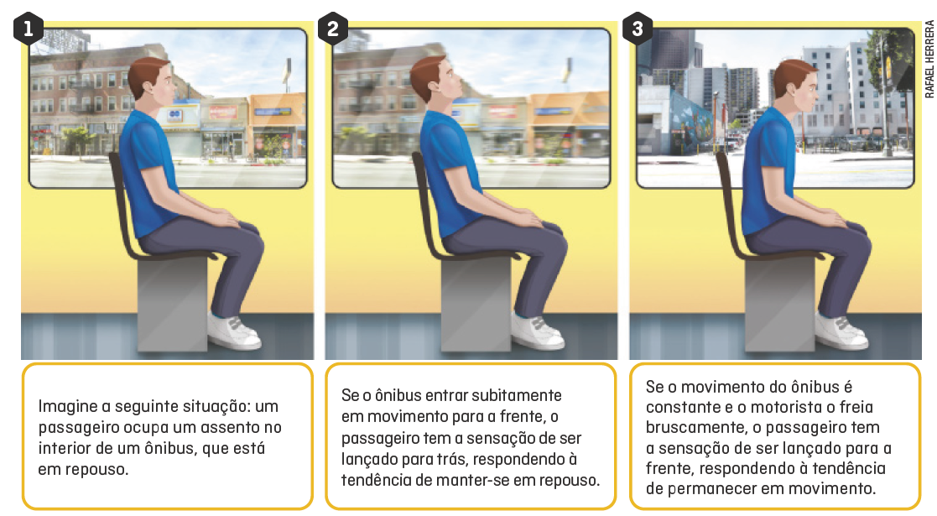
Leis de Newton
1ª Lei de Newton – Princípio da inércia
Todo corpo tem uma tendência natural a permanecer em movimento ou em repouso.

Slide 7
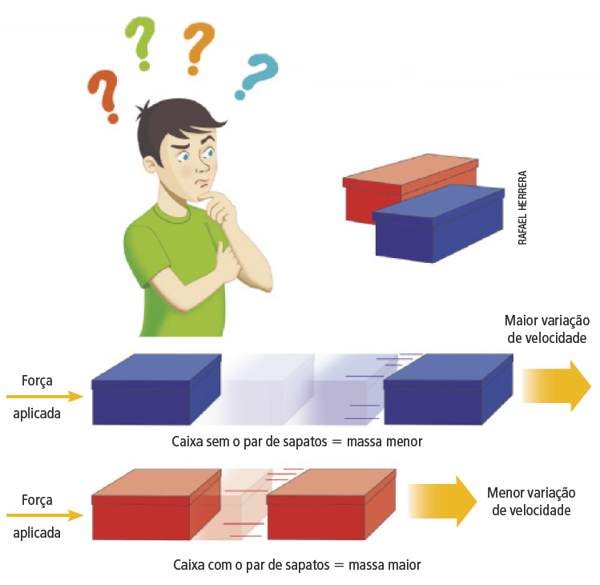
Leis de Newton
2ª Lei de Newton – Princípio fundamental
Uma força aplicada em um corpo causa uma aceleração, uma variação na sua velocidade e, quanto menor a sua massa, maior será essa variação.

Slide 8
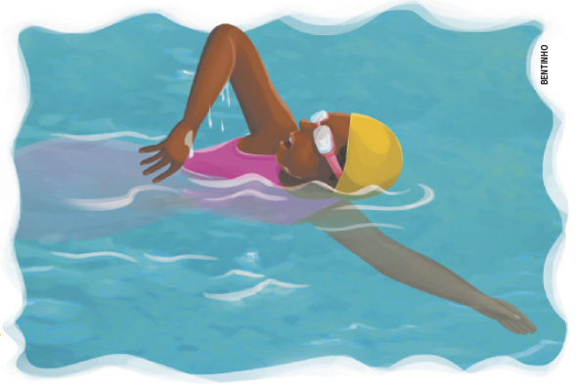
Leis de Newton
3ª Lei de Newton – Princípio da ação e reação
As forças sempre surgem de interações entre corpos. Para toda força de ação aplicada em um corpo, existe ao mesmo tempo uma força de reação em outro corpo.

Slide 9
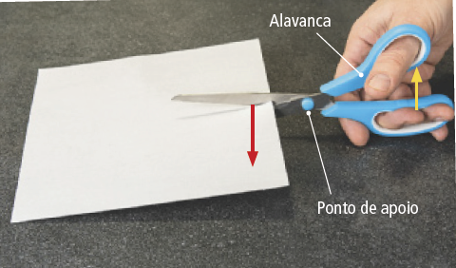
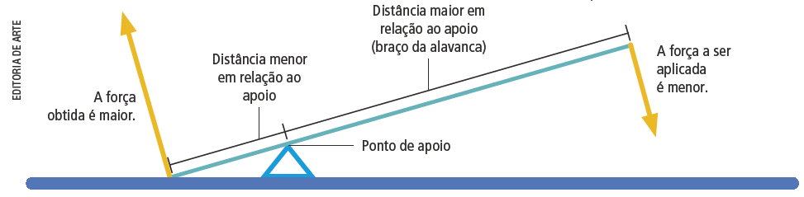
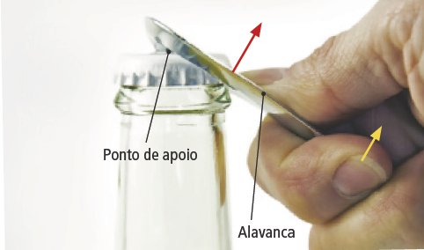
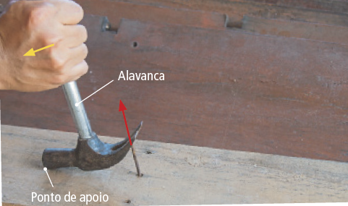
Máquinas simples
Alavanca
Exemplos de alavanca do dia a dia.
Apoio fixo que deve estar próximo do corpo que se deseja mover, de forma que a força a ser aplicada por uma ou várias pessoas fique distante desse apoio.
Elaborado com base em: HEWITT, Paul. Física conceitual. 12. ed. Porto Alegre: Bookman, 2015. p. 120.
DJTAYLOR/SHUTTERSTOCK
COMBYSORA/SHUTTERSTOCK.COM
BUDIMIR JEVTIC/SHUTTERSTOCK.COM

Slide 10
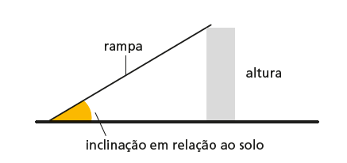
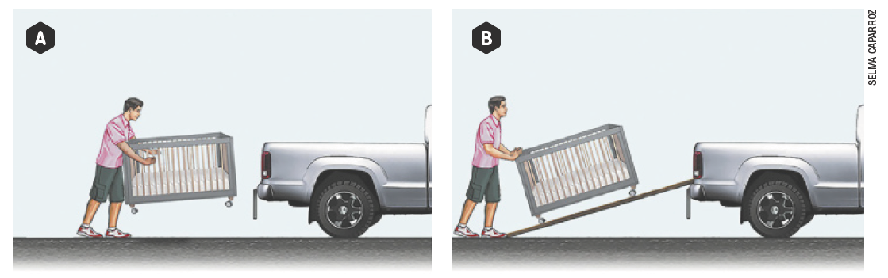
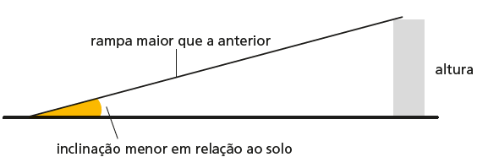
Máquinas simples
Plano inclinado
Também chamado de rampa, tem por objetivo facilitar a elevação dos corpos, até certa altura, em relação ao solo.
Em A, pessoa tentando elevar um berço verticalmente para colocá-lo na caçamba de um veículo. Em B, pessoa deslocando o berço do solo até a caçamba do veículo por meio de uma rampa feita de madeira.
Quanto menor a rampa, maior a força a ser aplicada para mover um objeto sobre ela; quanto maior a rampa, menor a força a ser aplicada para transportar o corpo.

Slide 11
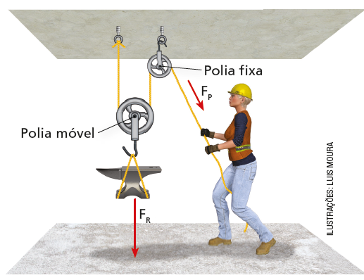
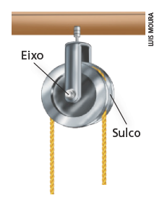
Máquinas simples
Roldanas ou polias
Uma polia móvel reduz pela metade a força
necessária para equilibrar a força resistente.
São constituídas por uma roda que gira em torno de seu centro e possui um sulco, pelo qual passa uma corda.
Na polia fixa, o eixo fica preso a um suporte e não se desloca quando a corda é puxada. Nesse tipo de polia, não há multiplicação da força resistente.

Slide 12
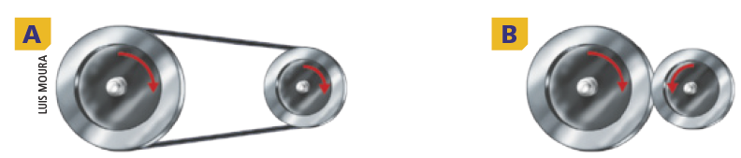
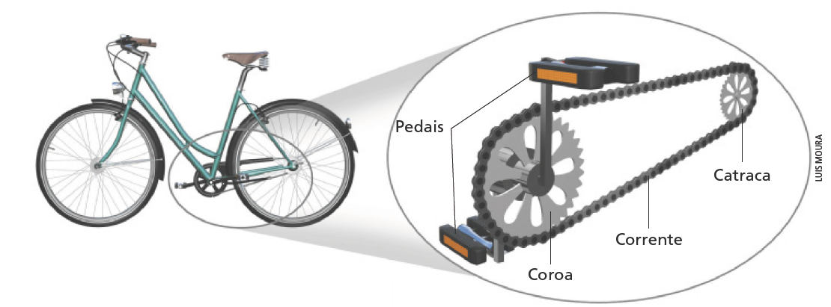
Máquinas simples
Engrenagens
O movimento circular de uma roda pode ser transmitido a outras. Isso pode ser feito
basicamente por contato direto ou com o uso de uma correia ou corrente.
Uma engrenagem fixa aos pedais se conecta por uma corrente à outra engrenagem presa à roda traseira. Ao aplicar força nos pedais, ela é transferida para a roda traseira, fazendo a bicicleta se mover.
Esquema de engrenagens com correntes.
A rotação pode ser transferida de uma roda para outra com uso de uma polia (A) ou por contato direto (B). Repare que o sentido da rotação não é transferido da mesma forma nos dois casos.

